Slide 1
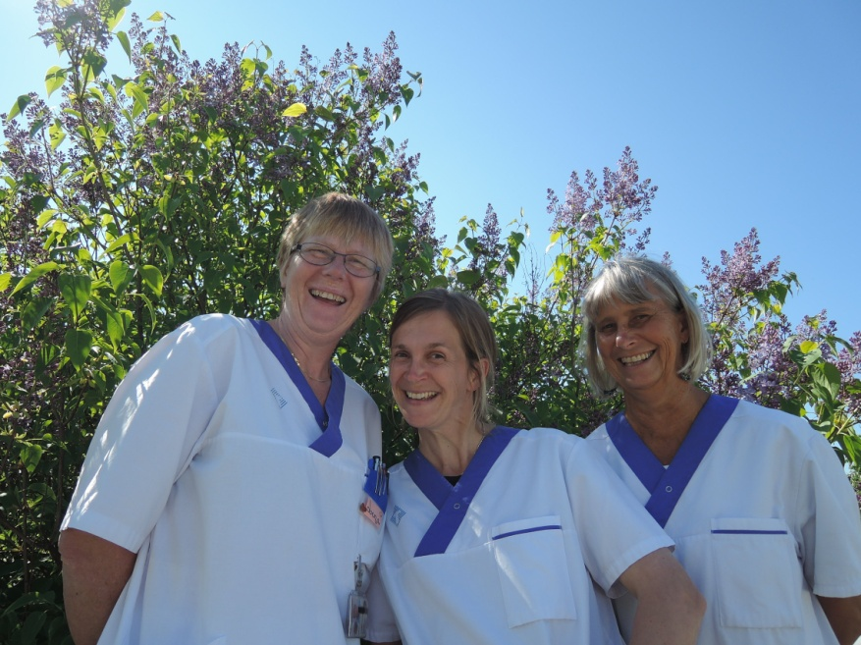
Osteoporos i primärvården på Gotland
Vårdcentralen
Visby Norr
Förbättringsarbete
Nov 13 - maj 14
  Lena Grytting Usk, Susanna Althini ST-läk, Maria Andersson, dsk

Slide 2
BAKGRUND
Gotland sämst i landet på att förskriva sekundärprofylax mot osteoporos enligt ”SKLs öppna jämförlser” 2012.
Osteoporos prioriterat av HSF Gotland.

Slide 3
SYFTE
Att med riktad screening av patienter i primärvården, hitta de som har osteoporos, men som inte har fått diagnos och behandling tidigare.

Slide 4
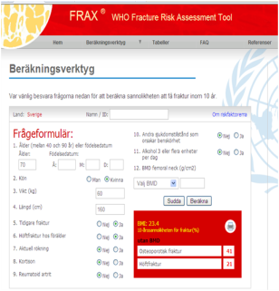

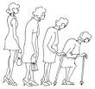
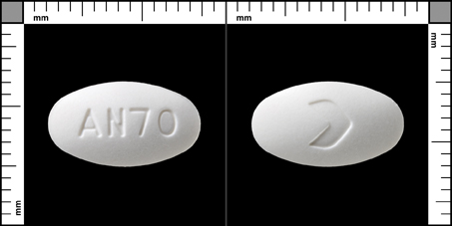
Tänk OSTEOPOROS
Minskat lidande
Minskade samhällskostnader
FRAX
DXA
M81.9
Bisfos-fonat
Riskbedömning Bentäthetsmätning Diagnos Behandling Mål

Slide 5
Riktad screening av primärvårdspatienter
Primärvårds-patient
+65år
ej haft osteoporos-läkemedel tidigare
Urvalskriterier
Plus 2 eller fler av:
Tidigare fraktur
Ärftlighet för höftfraktur
Kvinna
BMI <20
Alkohol >3 enheter/dag
Rökare
Kortison
po. >3mån
Relaterade diagnoser *
FRAX
* tex RA, DMtyp1, KOL, D-vitbrist, hyperparathyreodism, malabsorbtion, njurinsuff, leversjukdom, hyperkortisolism, manlig hypogonadism, myelom

Slide 6
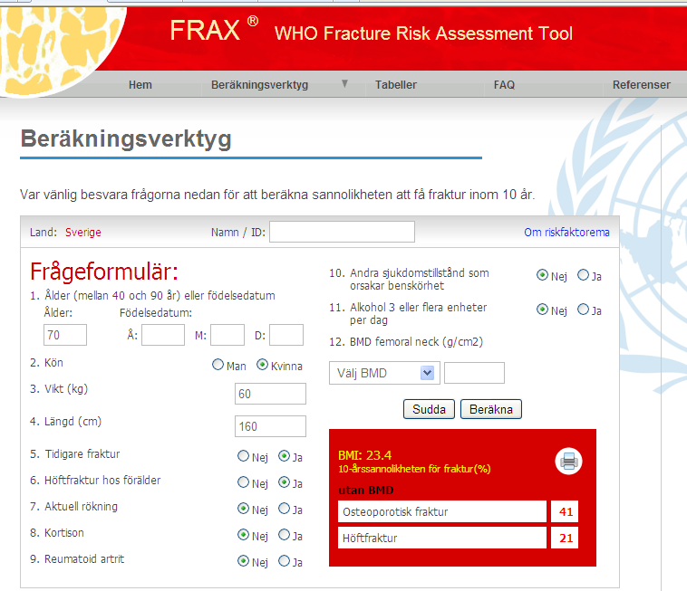
FRAX är ett riskbedömningsverktyg.
-beräknar risken för framtida osteoporos-frakturer
FRAX>15%
DXA

Slide 7
RESULTAT
Vi FRAXade totalt 72 patienter.
48 patienter hade FRAX>15%
Träffsäkerhet 67% (sjönk mot slutet).
Vi hittade 34 patienter med tidigare frakturer.
Har tyvärr inte följt upp hur många som kommit vidare till DXA, fått diagnos och behandling efter projektet.

Slide 8
RESULTAT
Ackumulerat antal FRAX
nov dec jan feb mars april maj

Slide 9
SLUTSATS
Det finns många patienter med obehandlad osteoporos på Gotland.
Riktad screening kan vara effektivt.
Viktigt med tydlig och smidig struktur för fortsatt omhändertagande av denna patientgrupp.

Slide 10
UPPDATERAT MÅL
Att uppmärksamma och erbjuda patienter (som tidigare haft fragilitetsfrakturer, men som inte fått uppföljning avseende osteoporos) möjlighet till osteoporos -utredning via primärvården.

Slide 11
Riktad screening av
KOL, Rökare
Heriditet för höftfx?
Tidigare fraktur!
Primärvårds-patient
+65år
ej haft osteoporos-läkemedel tidigare
Urvalskriterier
Plus 2 eller fler av:
Tidigare fraktur
Ärftlighet för höftfraktur
Kvinna
BMI <20
Alkohol >3 enheter/dag
Rökare
Kortison
po. >3mån
Relaterade diagnoser *
FRAX
* tex RA, DMtyp1, KOL, D-vitbrist, hyperparathyreodism, malabsorbtion, njurinsuff, leversjukdom, hyperkortisolism, manlig hypogonadism, myelom

Slide 12
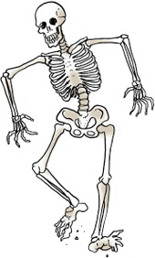
Osteoporos???
”Skört skelett”
”50+ are”
Se hit!
AXEL
Har du någon gång trillat omkull
och brutit handled, axel eller höft?
Har du blivit kutryggig med åren?
Du kan ha osteoporos.
Säg till på vc, så gör vi en bedömning av om du behöver utredas vidare.
Hopp! Det finns bra behandling.
KOTOR
HANDLED
HÖFT

Slide 13
FLERA ÅTGÄRDER SAMTIDIGT
Förbättringsarbete nov13- maj 14.
Vårdprogramsarbete nov13 – mars 14.
Implementering av koordinator-ledd osteoporos-mottagning på lasarettet.
Vetenskaplig utvärdering av osteoporos i samband med höftfraktur.

Slide 14
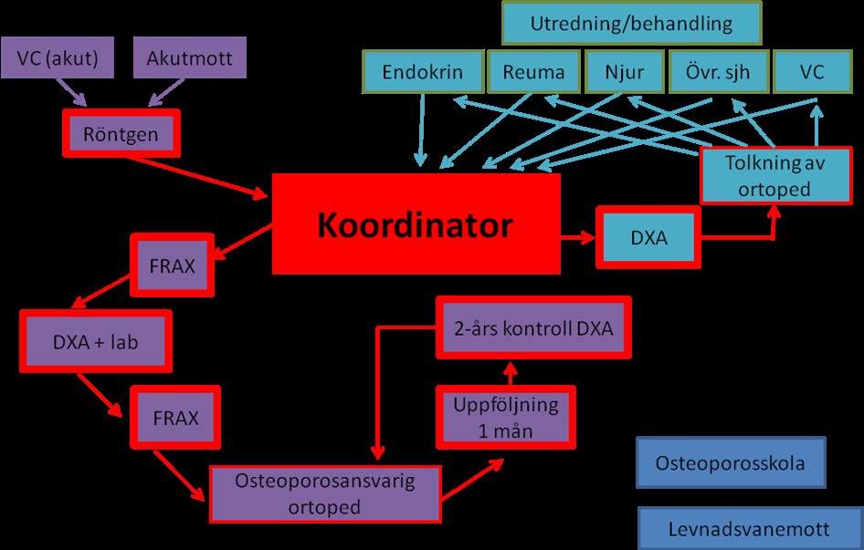
Osteoporoskoordinator Visby

Slide 15
PÅ GÅNG
Förenkla för läkarna i primärvården:
  tydligare DXA-svar
  behandlingsrekommendation från osteoporos-mottagningen.
  Snabbguide för handläggning av osteoporos i primärvården utifrån PM.
  Utforma enhetlig lokal patientinformation/brevmall.
  Rond på vårdcentralen med osteoporos-specialist.

Slide 16
FRAMTID
Bra förutsättningar för bättre omhändertagande av
osteoporotiker på Gotland framöver!
Nytt vårdprogram 2015.
Ny struktur för utredning och omhändertagande
osteoporotiker på lasarettet från 1a september 2014.
Smidigare förutsättningar för samverkan mellan lasarettet och primärvården tack vare osteoporos-koordinatorn som gör DXA-mätningar.
Riktad screening av primärvårdspatienter.
Osteoporosskola 2016
Patientförening en ROP Gotland bildades 2014
Primärvården kan bidra med att fånga upp de patienter som har haft sin första osteoporosfraktur men inte fått behandling.

